Slide 1
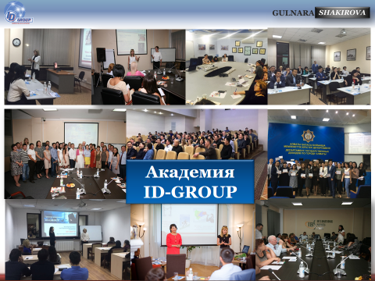

«Информационные технологии и инструменты для работы в онлайн-пространстве»
Гульнара ШАКИРОВА
Генеральный директор/ Основатель
ID-GROUP
Доктор делового администрирования,
Академик МАИН,
Член Ассоциации Проектных менеджеров РК
мастер спорта, спортивный психолог
Бизнес-тренер, лайф-коуч
Алматы
17 мая 2018

Slide 2



idgroupkz.net
Группа компаний
ID-GROUP
10+
5+
15000
Слушателей и клиентов по всей стране
ID-GROUP крупнейший проект в области корпоративного консалтинга и дополнительного профессионального образования.
ID-GROUP Интегрированный комплекс инструментов, технологий, методик и форматов обучения, направленных на решение практических задач казахстанского бизнеса.
В команде ID-GROUP
ведущие тренера, эксперты и практики Казахстана и мирового сообщества.
На рынке бизнес-образования
На рынке корпоративных услуг
Направления деятельности ID-GROUP
- Бизнес-образование: МВА, ЕМВА, DBA. Корпоративное обучение. Тренинги, семинары
- Сопровождение бизнеса
Архитектурные решения в области планирования, оценки и контроля эффективностью и качеством. Управление проектами.
- Управленческое консультирование
Коучинг-сессии, разработка и внедрение системы управления эффективностью, диагностика внутренней среды, оценка, аттестация, стимулирование и мотивация.
- Архитектурные решения для бизнеса
Постановка системы управления бизнесом/процессами. Описание и автоматизация бизнес-процессов
- Программы личностного роста и развития
Управление по целям и контрольным показателям. Психология лидерства и коммуникаций. Тайм-менеджмент. Управление конфликтами. Лайф-коучинг

Slide 3
«Информационные технологии и инструменты для работы в онлайн-пространстве»
Алматы
17 мая 2018

Slide 4

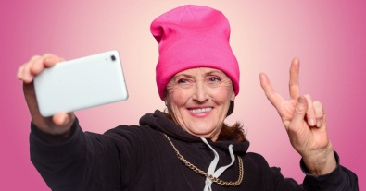



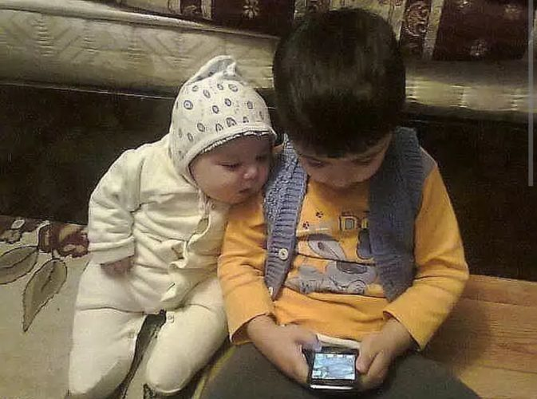
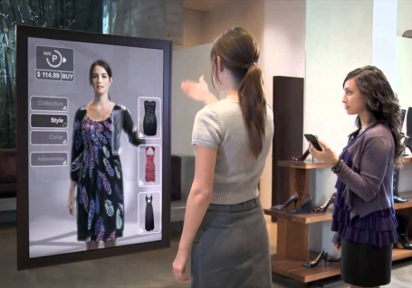



Массовое проникновение в нашу жизнь интернета самая поразительная тотальная трансформация в истории
idgroupkz.net

Slide 5
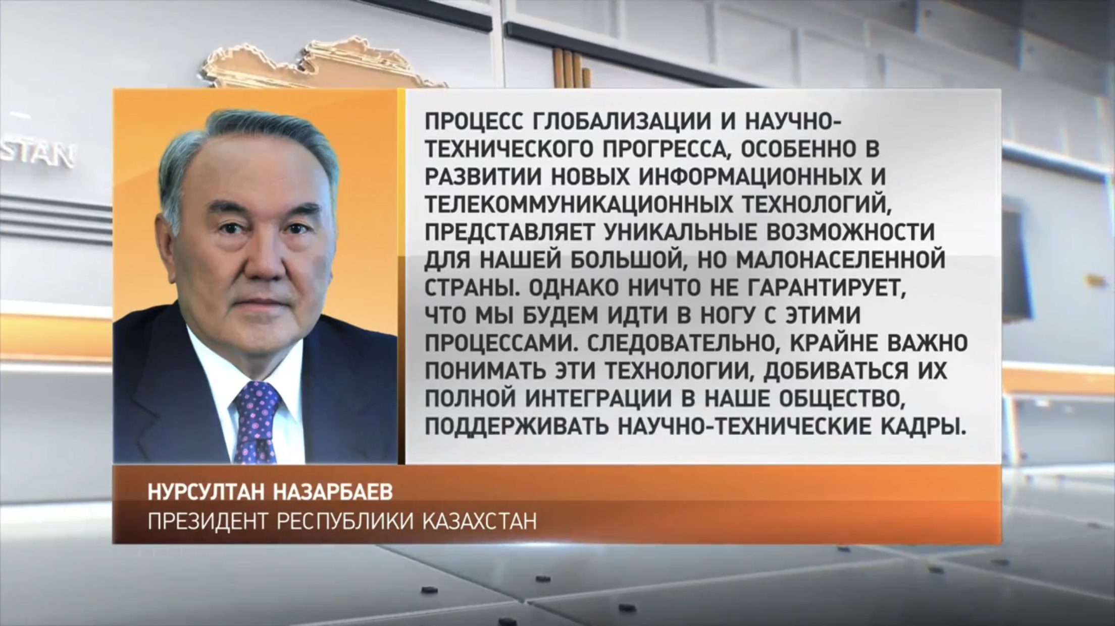
«… ничто не гарантирует, что мы будем идти в ногу с процессами глобализации и научно-технического прогресса»
«… крайне важно понимать эти технологии и добиваться их интеграции в наше общество»

Slide 6
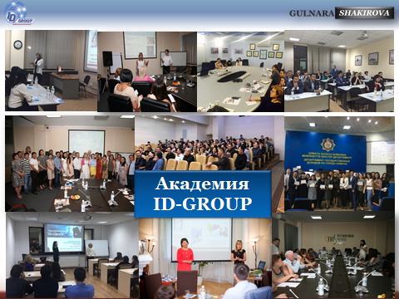
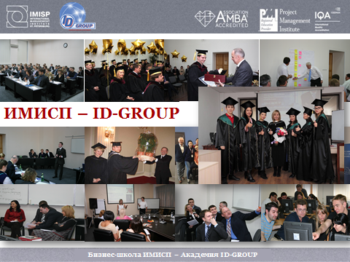

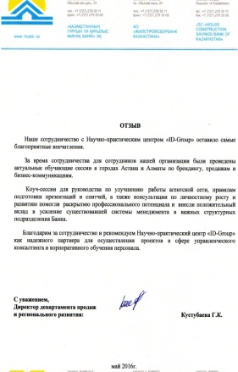
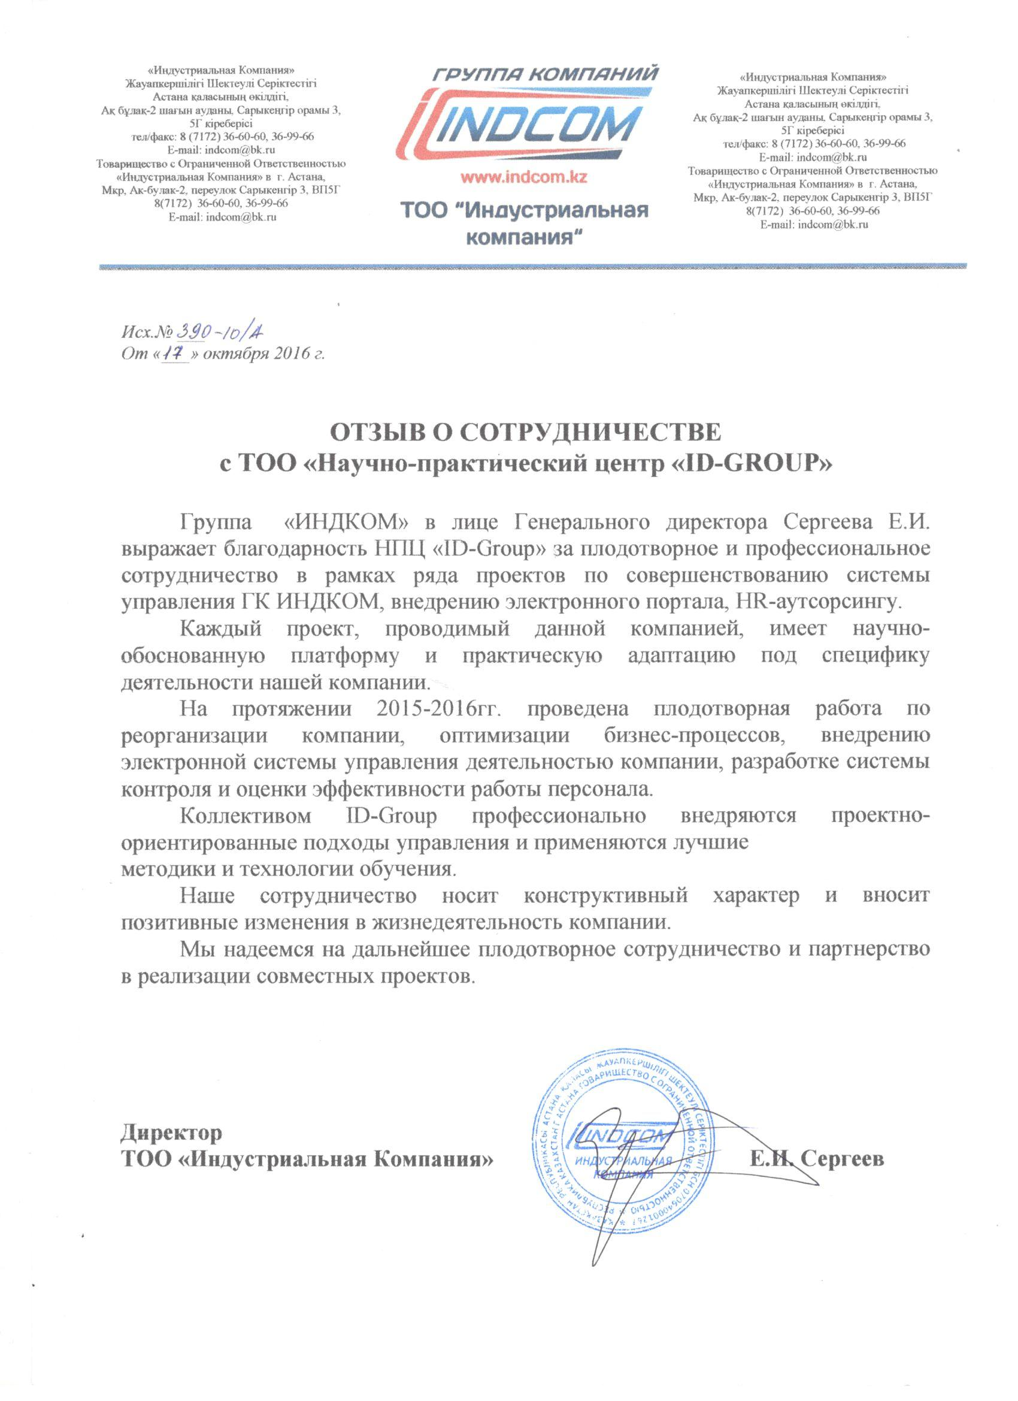
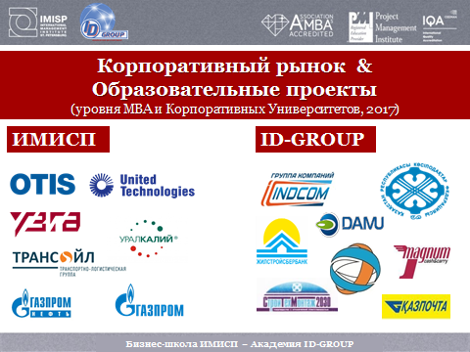
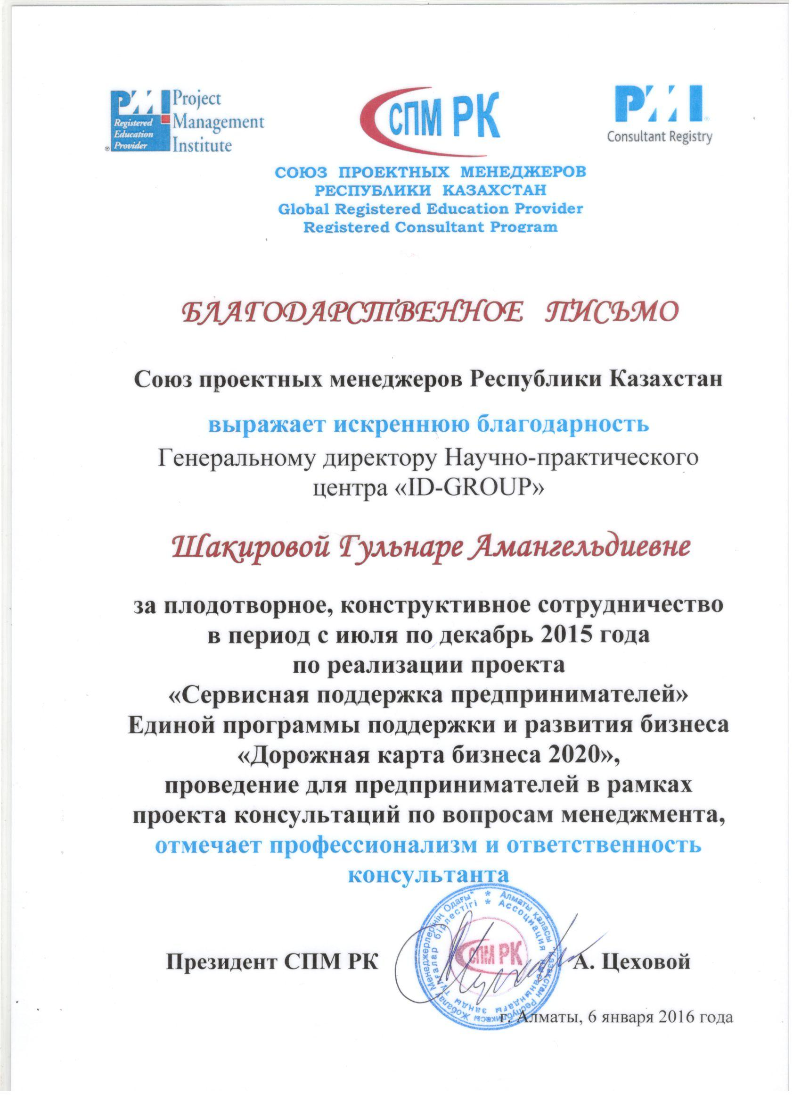
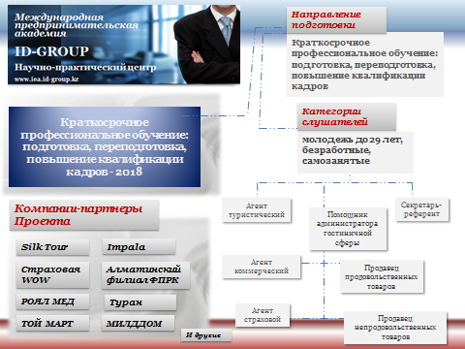
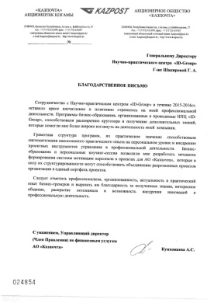

Slide 7

Все современные возможности НОВОГО ЦИФРОВОГО МИРА
у наших ног
Система
ГЕНЕРАЦИЯ УСИЛИЙ
на трех секретах
- Выстроенная система
- Правильные технологии
- Правильные люди
Люди
Технологии
idgroupkz.net

Slide 8

ПЯТЬ навыков Интернет мира
5 - Системные навыки
4 - Traffic в сети, воронки
коммуникаций и продаж……
3 – Технологии
администрирования
2 - Навыки онлайн деловых
коммуникаций
1 – Автоматизация ВСЕХ
процессов в сетях
Монополии на истину нет

Slide 9
Все современные возможности НОВОГО ЦИФРОВОГО МИРА
у наших ног
Система
ГЕНЕРАЦИЯ УСИЛИЙ
на трех секретах
- Выстроенная система
- Правильные технологии
- Правильные люди
Люди
Технологии
idgroupkz.net

Slide 10

«… цифровая гонка охватившая мир требует действовать на опережение и следовать современным цифровым трендам»
idgroupkz.net

Slide 11
Группа компаний
ID-GROUP
10+
5+
15000
На рынке бизнес-образования
На рынке корпоративных услуг
Слушателей и клиентов по всей стране
Благодарим за внимание!
Приглашаем к участию!
idgroupkz.net, info@id-group.kz
8 (727) 329 49 49
8 701 736 05 05

